Slide 2
三年振兴牛
布局二阶段
·
经传多赢投研总监，软件首席架构师。
·
北京大学金融系毕业，从业10多年，坚持以资金推动论为研究核心，形成了以机构思路选股，游资思路跟踪的稳健投资模型。独创双龙战法，机构分析战法等实战模型！

Slide 3
PART 01
振兴牛二次启航

Slide 4
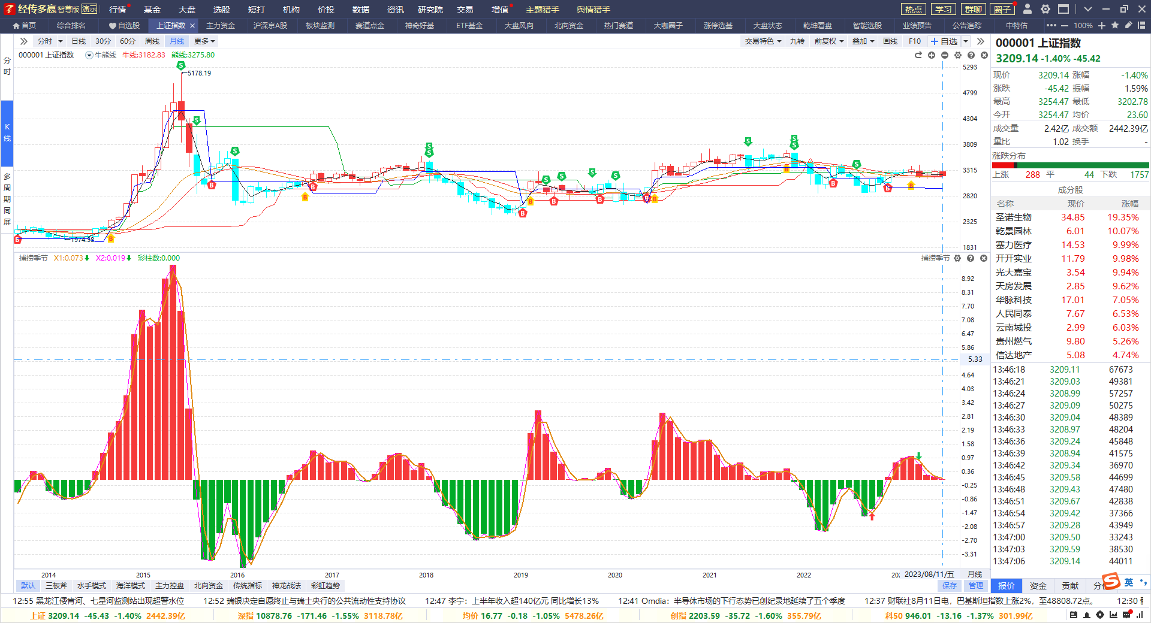
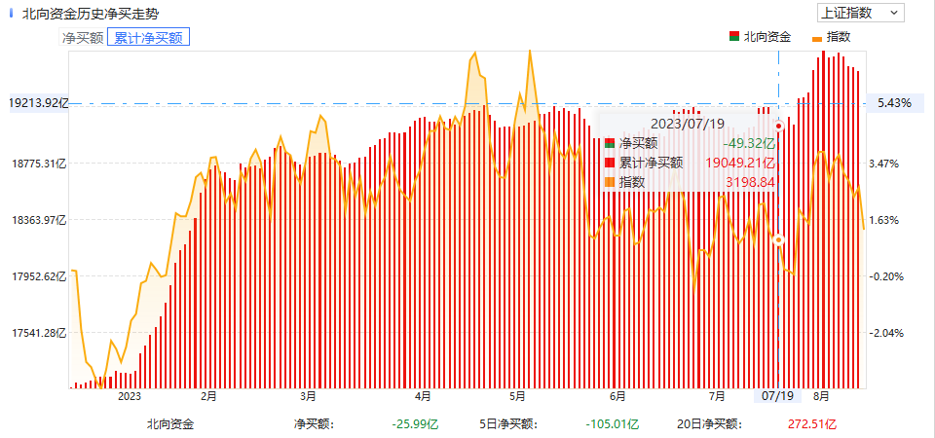
三年振兴牛，开启第二波
季线金叉开启三年振兴牛，月线金叉开启振兴牛第二波
每次行情，都是北向突破带动，北向创新高，指数必然新高
看懂周期，大仓位跟大节奏，调整有钱，有机会有股票

Slide 5
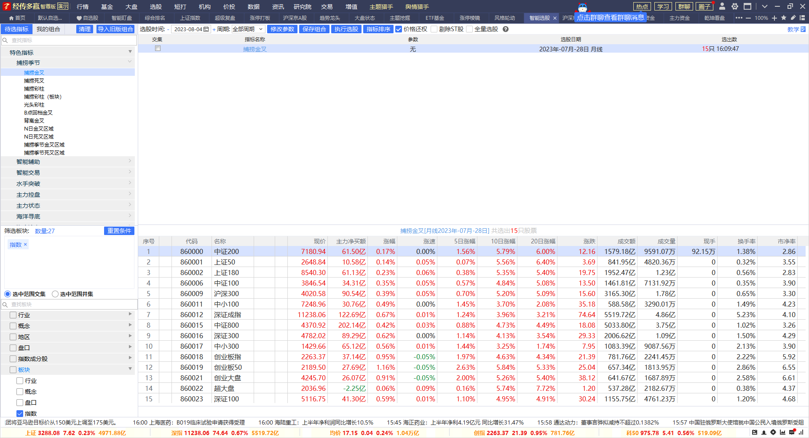
主要指数月线金叉
在季线金叉的基础上，主要指数全部月线金叉
权重指数月线金叉，大盘股为主，大市值符合注册制

Slide 6
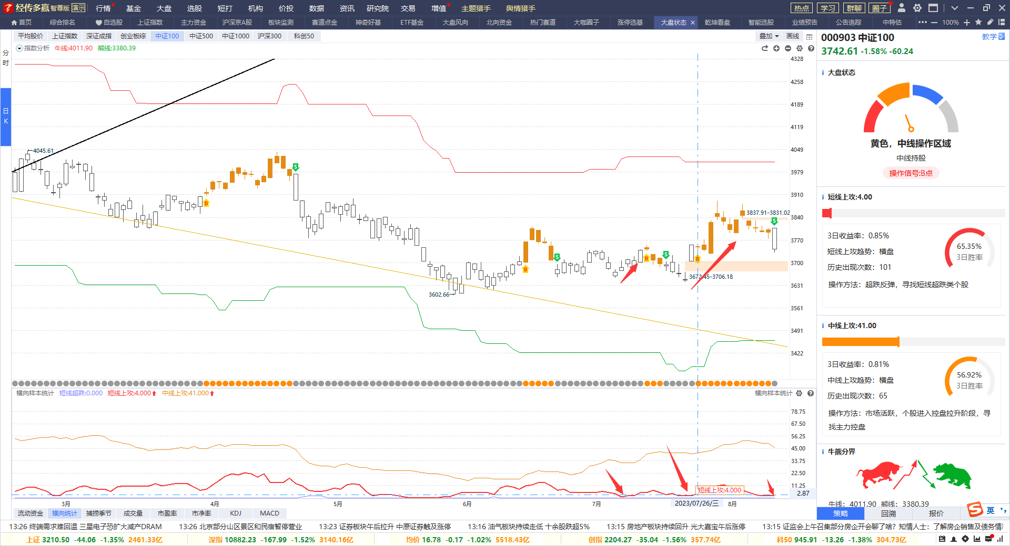
熊线上移，短线低位
熊线上移，短线上攻低位，每次低位都是低点
中线上攻强势，新一轮中线上攻启动的机会
大部分成交集中于少部分个股，强者恒强

Slide 7
PART 02
大资金抓大节奏

Slide 8
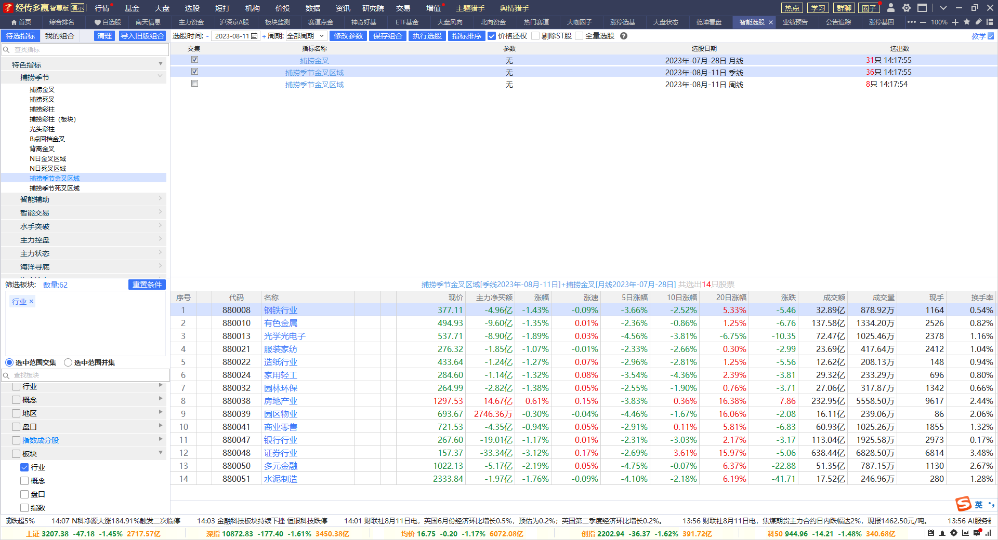
关注月线金叉的热点
季线金叉区域+月线金叉=三年第二次动机会
选择日线资金流入，牛熊上方，关注捕捞季节的日线机会

Slide 9
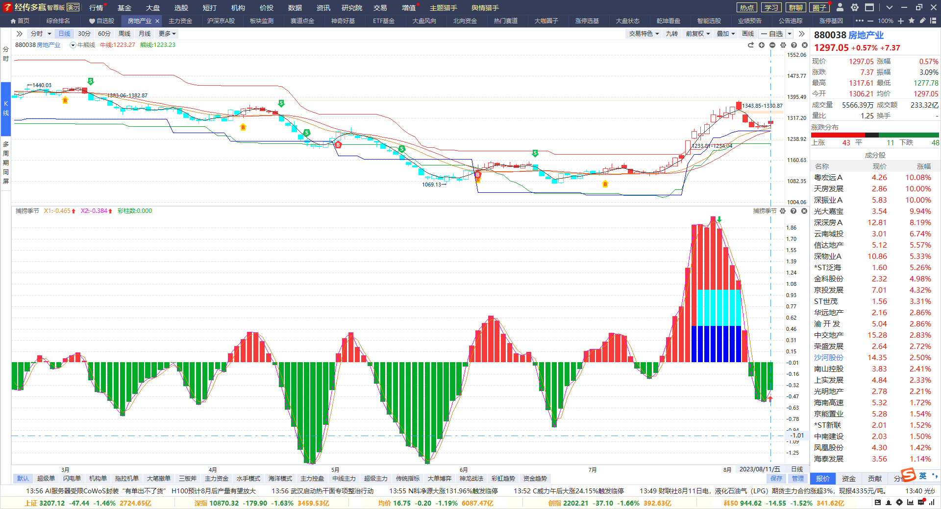
空间趋势一线行业
月周金叉区域，周线金叉，日爱金叉，资金流入，牛熊上方，一线出现

Slide 10
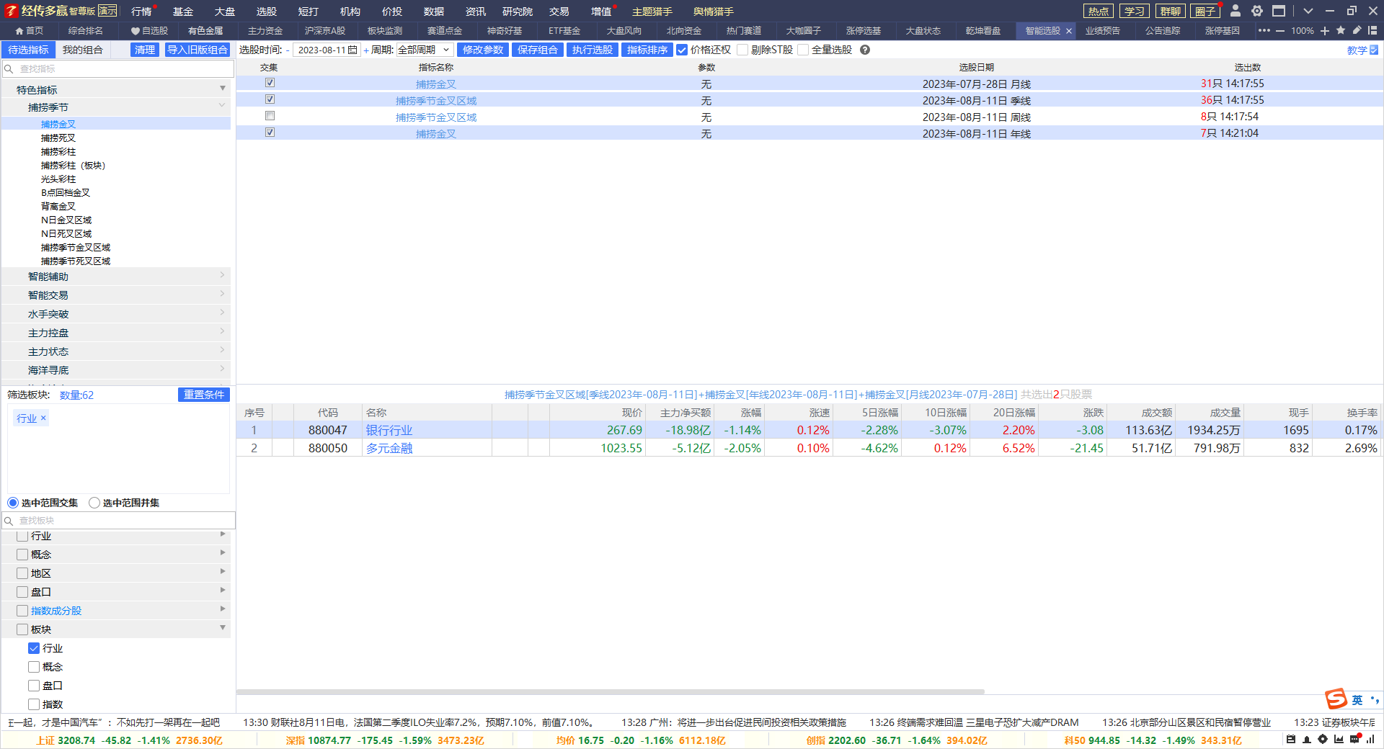
大资金大周期
年线大方向，季线更确定
月线定节奏，日线找时机，机会来的时候，要敢于相信，化繁为简

Slide 11
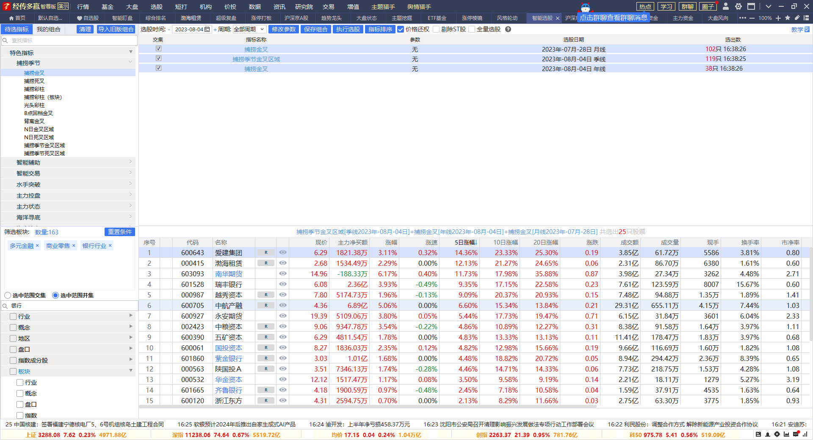
大资金大节奏
年季大方向，月线定节奏
周线做差价，日线资金流入，熊线上方，趋势持股

Slide 12
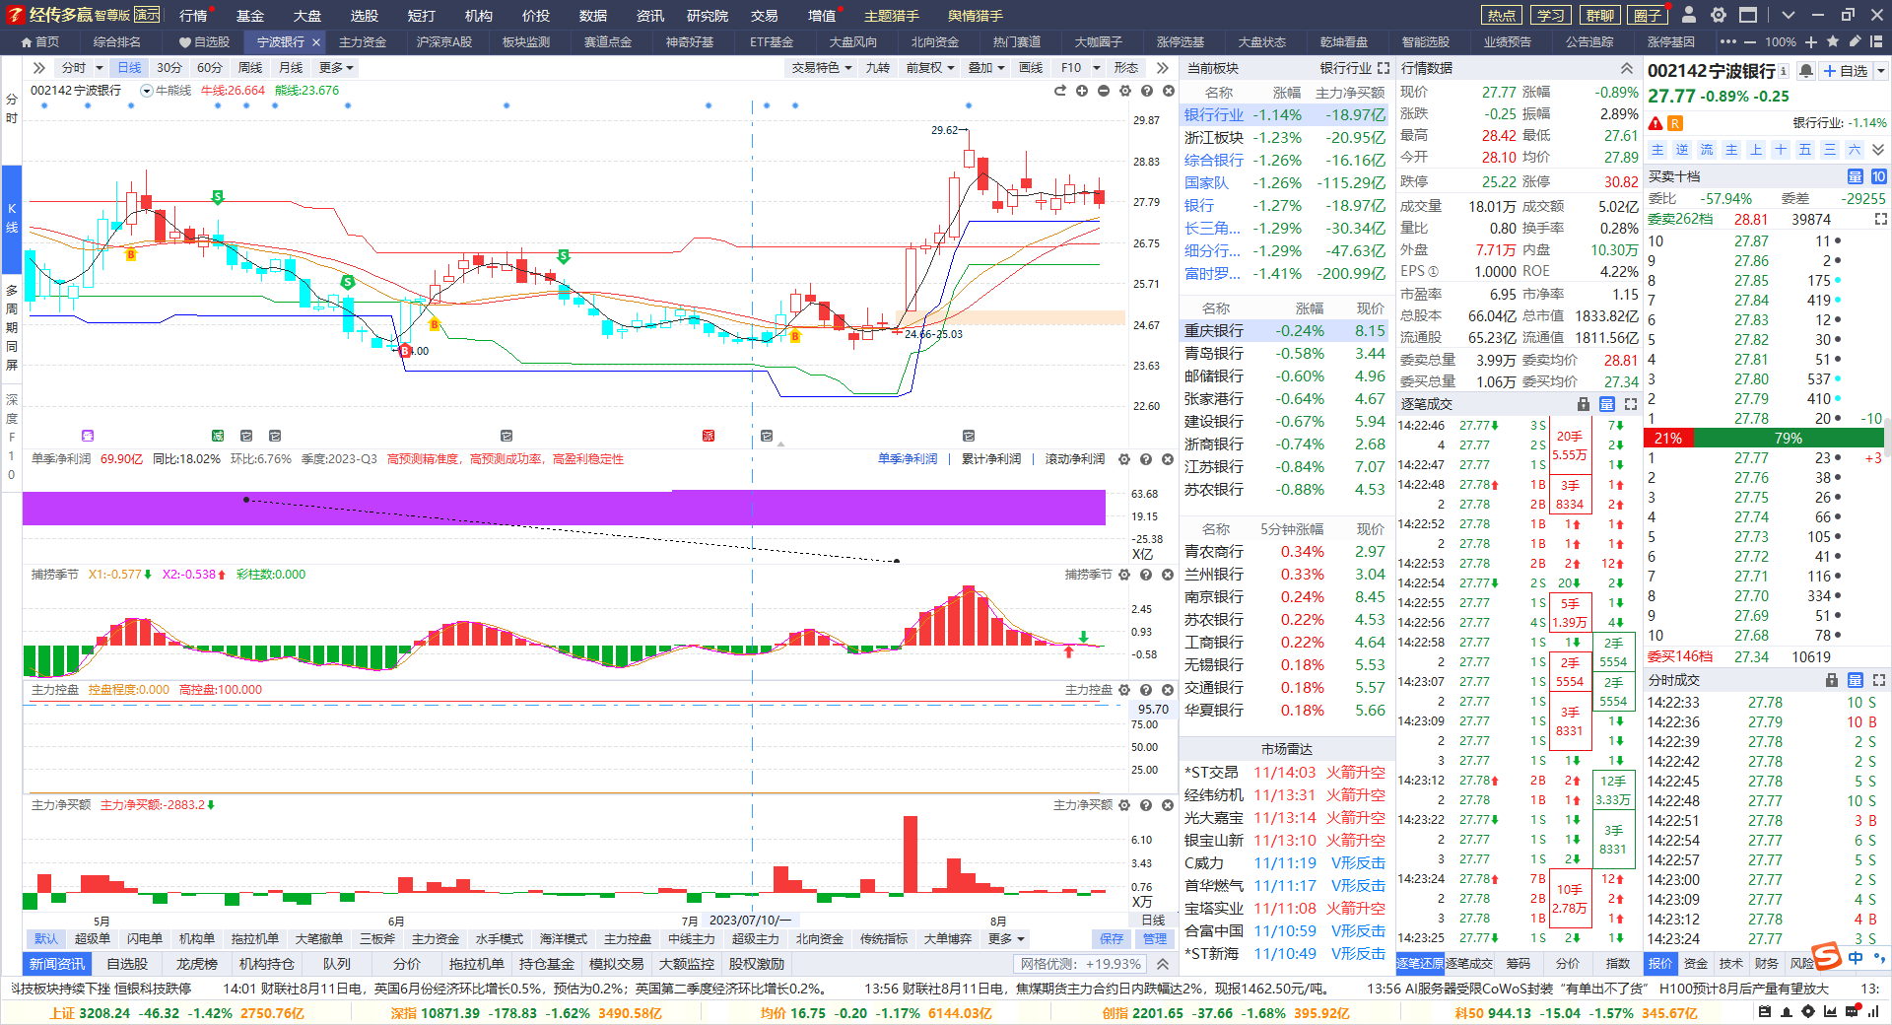
大资金大节奏
季线大方向，月线定节奏
周线做差价，日线资金流入，熊线上方，趋势持股

Slide 13
PART 03
抓热点强者恒强

Slide 14
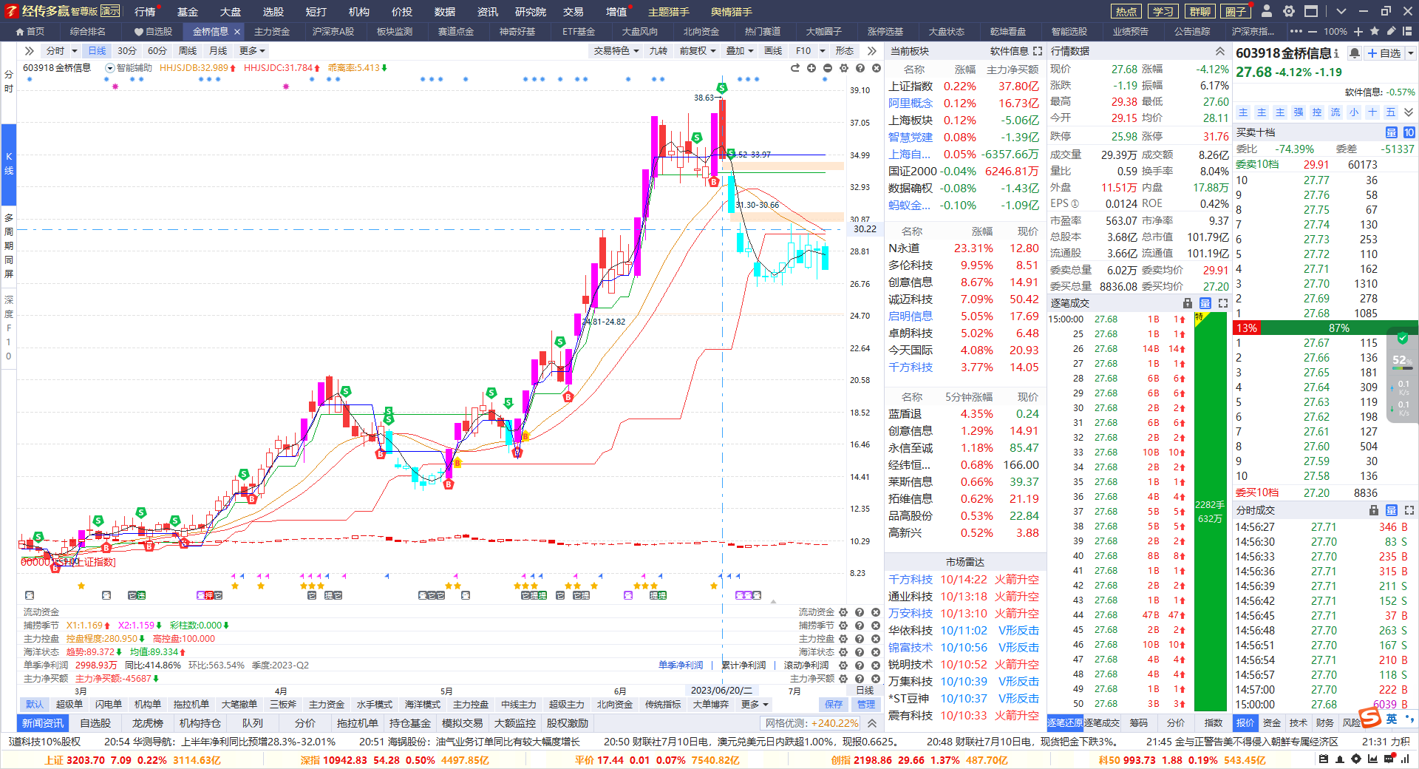
龙头不死，行情不止
龙头代表市场人气，龙头结束，热点轮换，选择新热点的启动龙头
龙头不结束，市场热度部件，热点继续维持

Slide 15
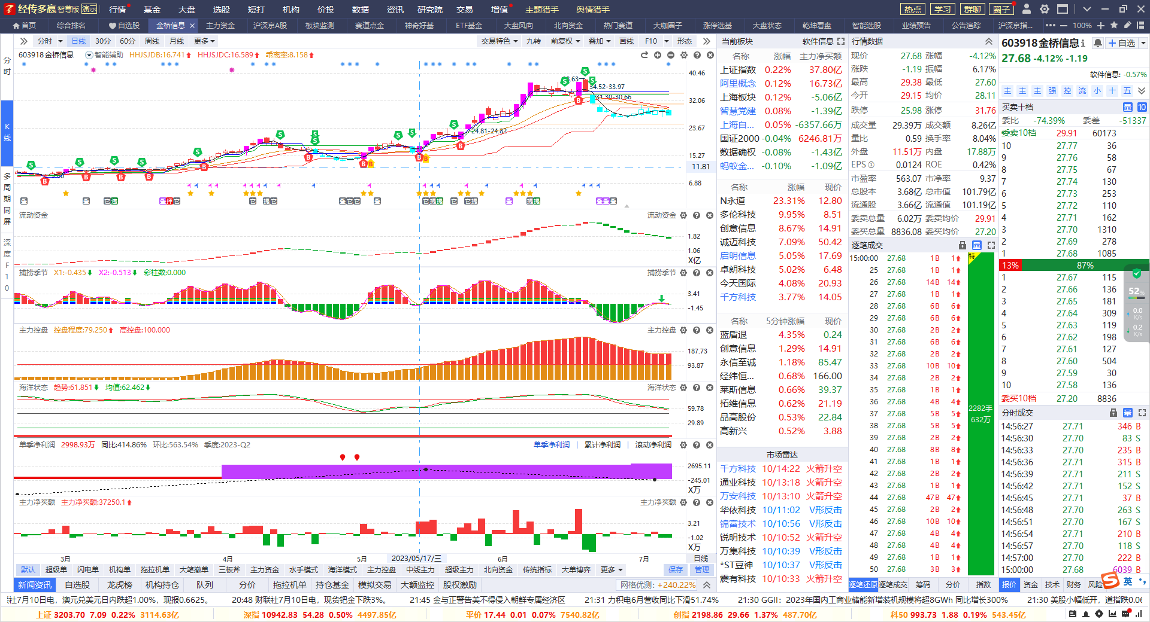
最强趋势
月线金叉区域，周线金叉初期，空间大
日线资金符合，趋势辅助线上，三线上移，熊线兜底，金叉出现，趋势龙头第二波

Slide 16
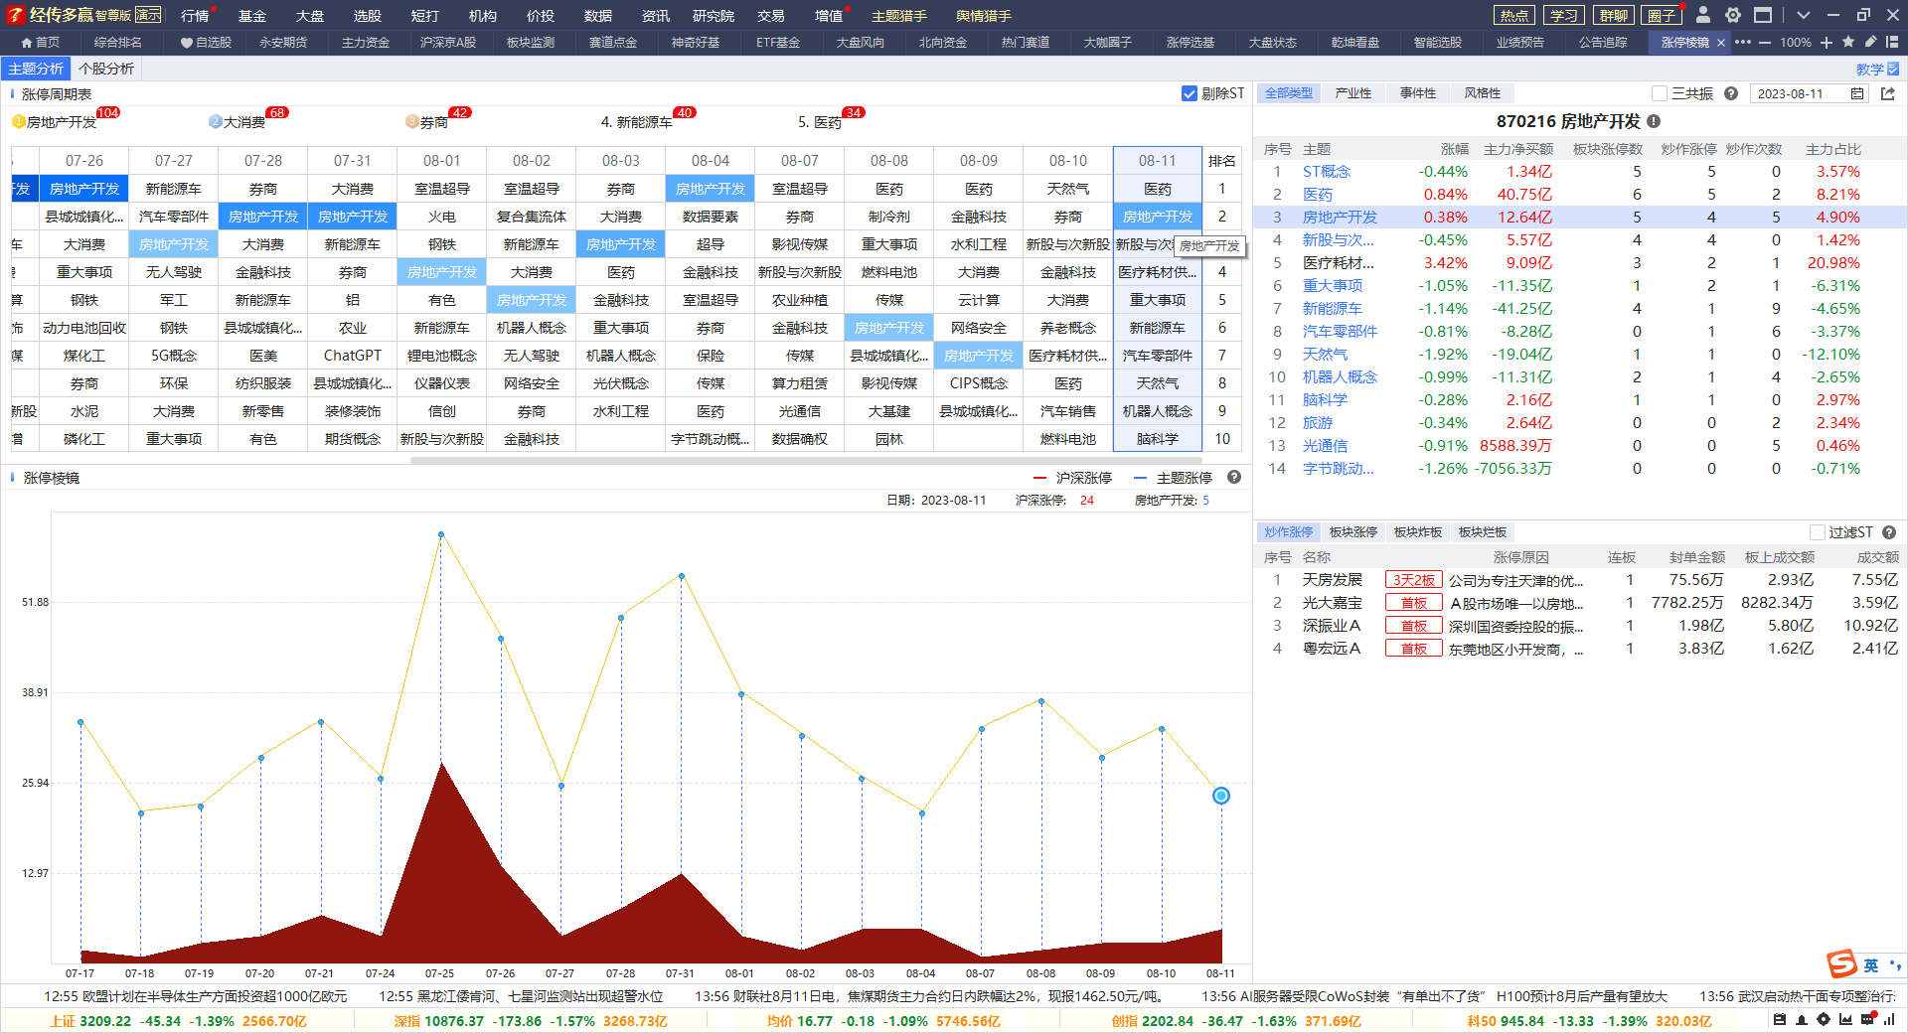
涨停节奏定风口
50家左右，市场情绪高点，20家左右，市场情绪低点。
低点入，高点出，低到高持股，高到低选股（高点热点重点关注）
中线上攻强势，选择炒作次数老热点，短线上攻强势，关注涨停数量新热点

Slide 17
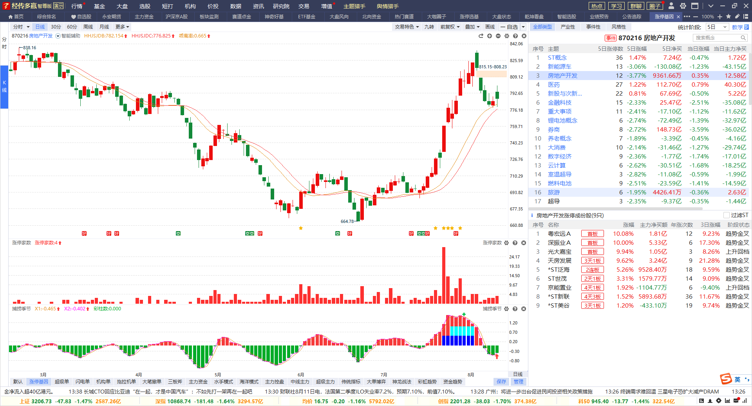
热点概念的节奏
涨停家数阶段新高+金叉后半段=情绪高点（注意风险）
涨停家数阶段新低+死叉后半段=情绪低点（机会来临）

Slide 18
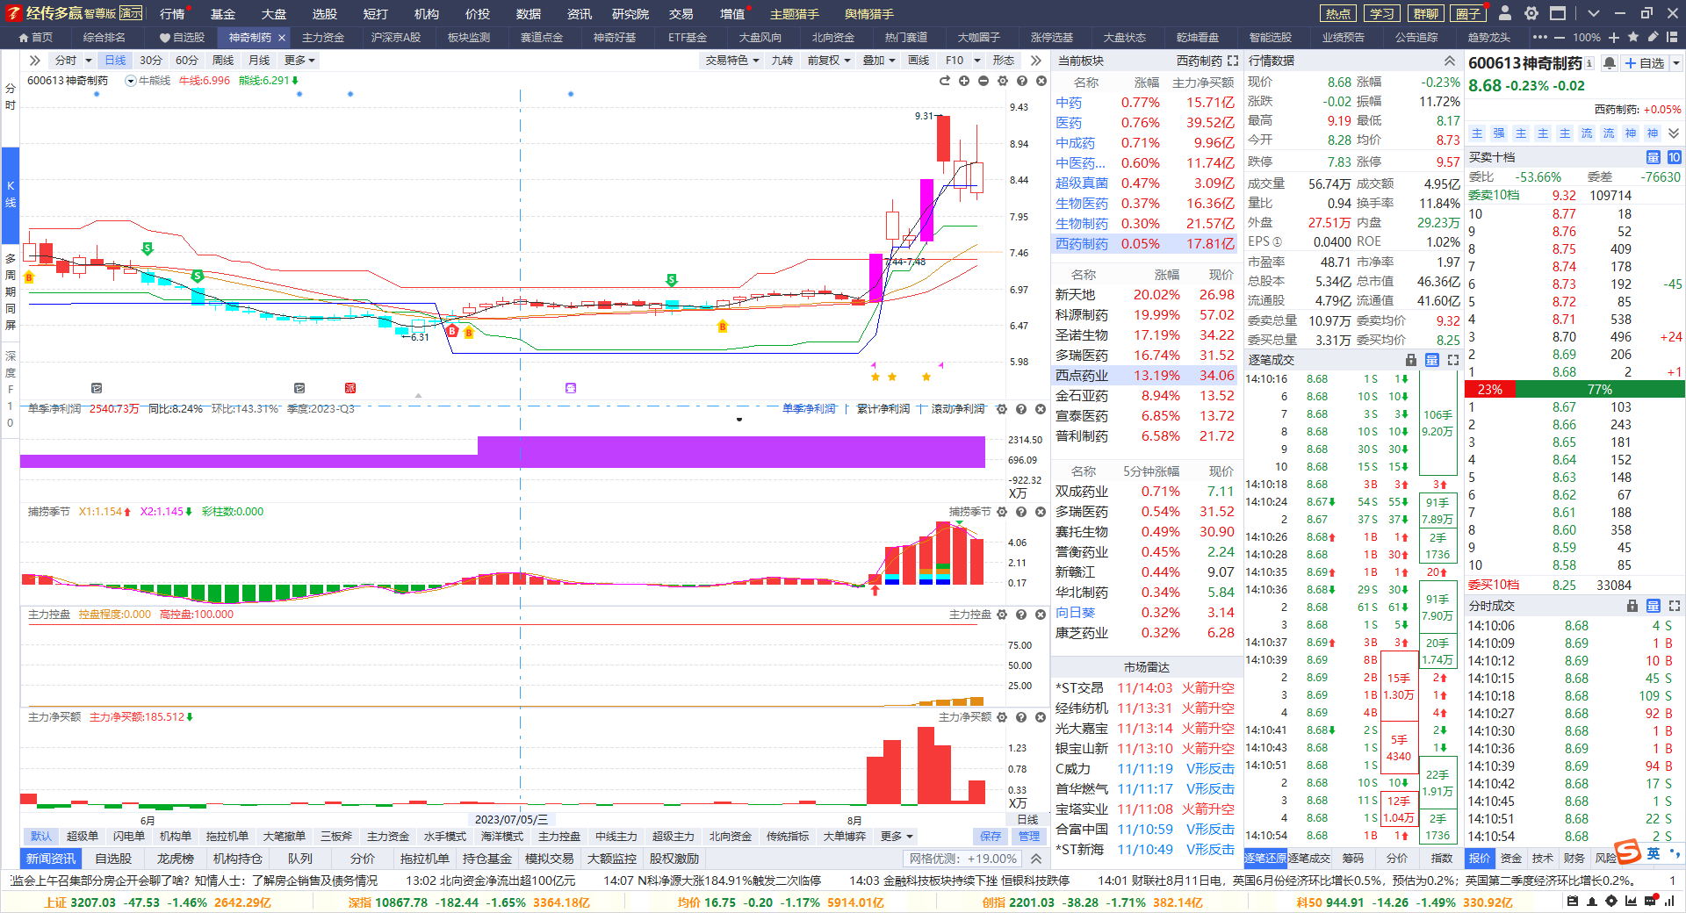
主题热点，涨停节奏
股价牛熊线上方
月周金叉区域，资金流入，海洋中位，等待金叉

Slide 19
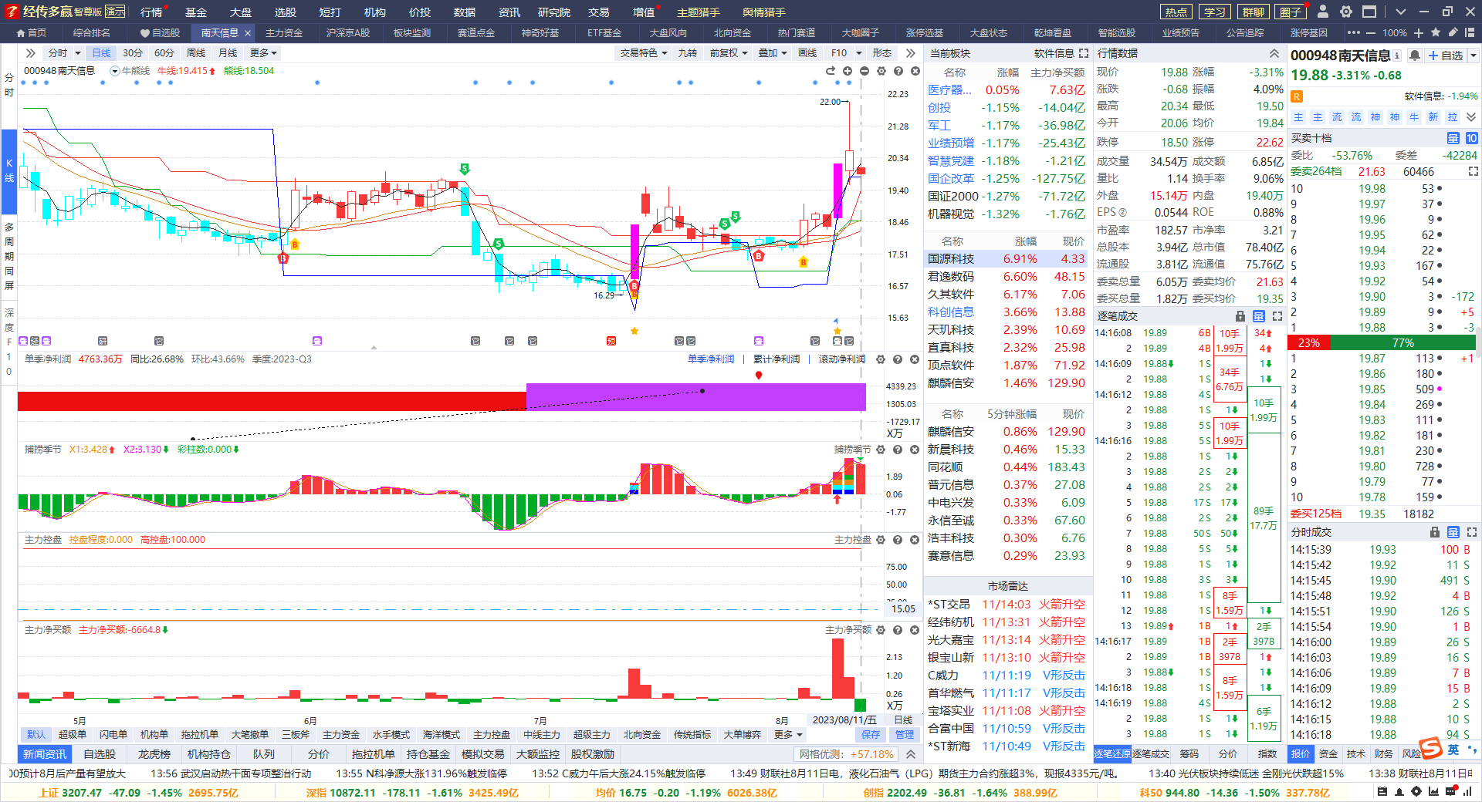
主题热点，涨停节奏
股价牛熊线上方
月周金叉区域，资金流入，海洋中位，等待金叉

